Slide 1

Aktualizácia informácii o bezpečnostných prvkoch
SARAP, 25.05.2018, Bratislava
Petra Dočolomanská
Odd. koordinácie postregistračných procesov
Sekcia registrácie liekov
predchádzajúce informácie
03/2016, 06/2016, 04/2017, 10/2017

Slide 2
informácie na stránke www.sukl.sk
Q&A – verzia 9, verzia 10 máj 2018
fmd@sukl.sk a zodpovedané otázky
spolupráca v rámci ŠÚKL a EK/EMA

Slide 3
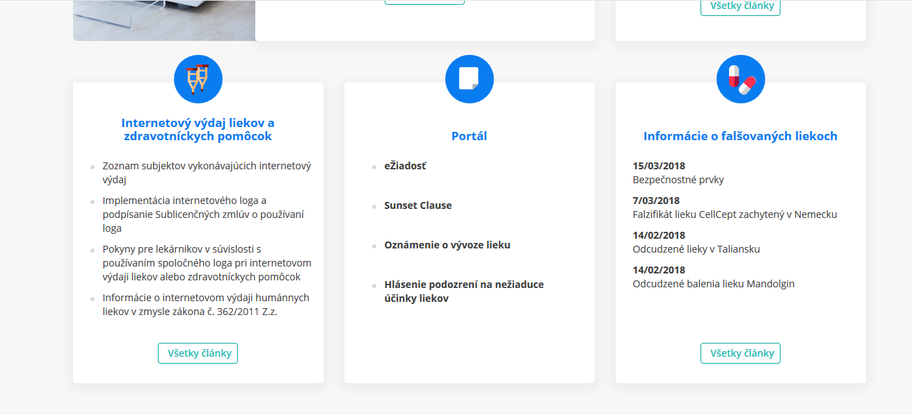
www.sukl.sk
inšpekcia → postregistračná kontrola kvality → informácie o falšovaných liekoch → Bezpečnostné prvky

Slide 4
→ orientácia v informáciách na stránke
všeobecné informácie
info pre odbornú verejnosť (výrobcovia, veľkodistribútori, lekárnici)
časová os
  predtým než sa prepustí šarža = regulačné informácie (pre MAH), info o registračnom systéme (EMVS, NMVS)
  výroba a prepustenie šarží
  overovanie v jednotlivých článkoch reťazca
základné informácie a zdroje, linky

Slide 5
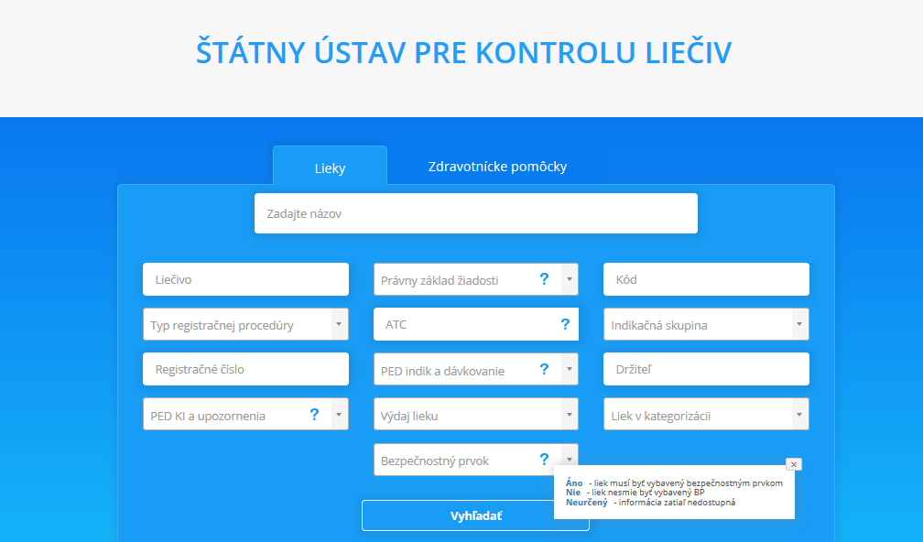
www.sukl.sk
filter vo vyhľadávaní v liekovej databáze

Slide 6
funkčný filter
+ nastavený u MRP/DCP/nár
  spolu – platná registrácia – 7077*
  BP povinný – MRP/DCP/nár – 4646*
  * 07.05.2018
CP info (zoznam) očakávame od KOM
ostatné (niektoré – alebo bez nastavenia)
spolupráca s MAH – dvojitá kontrola

Slide 7
Q&A v.9
máj 2018 – verzia 10
  v. 8 november 2017 až február 2018
  v. 9 február 2018 – máj 2018
  v. 10 máj 2018 - ?

Slide 8
verzia 9
Q&A
zväzky balenia, multibalenia
poradie údajov v 2D/čitateľnom formáte !
nadpisy, umiestnenie, AIs čitateľného formátu
tvar 2D kódu
nálepky
zmena stavu deaktivácie pri exporte do tretích krajín
použitie vonkajšieho obalu s BP od druhého výrobcu
pravidlá verifikácie a deaktivácie (veľkodistribútor, nemocnica...)
veľkodistribúcia lieku s poškodeným/nečitateľným 2D
nahrávanie údajov do registra
upozornenie pri potvrdenom falšovaní
informácie o API, GUI registračných systémov a ich použití
bezplatné vzorky
tukové emulzie (whitelist)
omeprazol cps end 20 mg, 40 mg

Slide 9
verzia 10?
Q&A
TBA

Slide 10
fmd@sukl.sk a zodpovedané otázky
informačná e-mailová schránka
03/2018

Slide 11
EN verzia informácií na stránke (zatiaľ nie)
EAN kódy a ich odstránenie
GTIN a iné kódy
formát EXP
Lot – Č. šarže, EXP – Dátum exspirácie, dvojbodky za údajmi
umiestnenie priehľadných ATD cez text obalu

Slide 13
spolupráca vrámci ŠÚKL a EK/EMA
interná pracovná skupina ŠÚKL od 02/2018
  spolupráca viacerých odd
  spolupráca so SOOL
EGSF – Expert Group Safety Features
  EK, EMA, EDQM, NCAs
  4 stretnutia/rok
  4 podskupiny – SK=WG4 (best practices, hospital pharmacies)

Slide 14
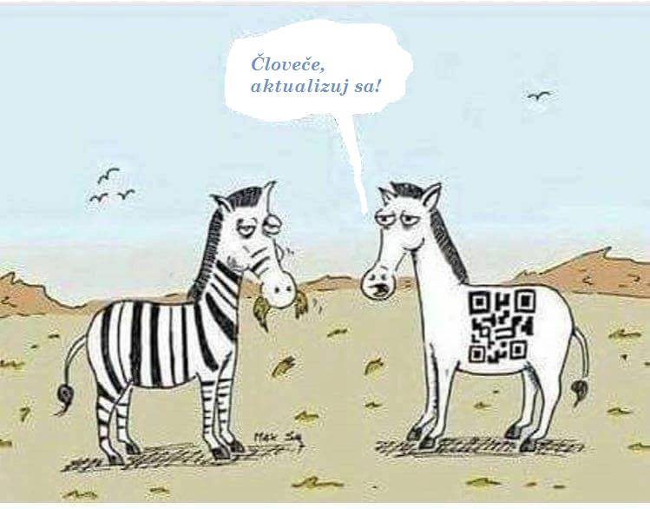

Slide 15
Ďakujem vám za pozornosť
!09.02.2019!
spolu cca 4648* registračných čísel s BP
*07.05.2018; MRP, DCP, nár

